Slide 1

TIẾNG VIỆT 2

Slide 2
KHỞI ĐỘNG

Slide 3

Notes:
Từ bài hát, GV có thể hỏi 1 – 2 câu rồi dẫn dắt vào bài mới.

Slide 4


Tuần 6
Bài
12
DANH SÁCH HỌC SINH
Tiết 1, 2
Đọc

Slide 5
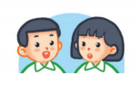
1. Em đã được đọc bản danh sách học sinh nào dưới đây?
Danh sách học sinh đi tham quan
Danh sách học sinh dự thi vẽ tranh
Danh sách Sao Nhi đồng
2. Em biết được thông tin gì khi đọc bản danh sách đó?

Slide 6
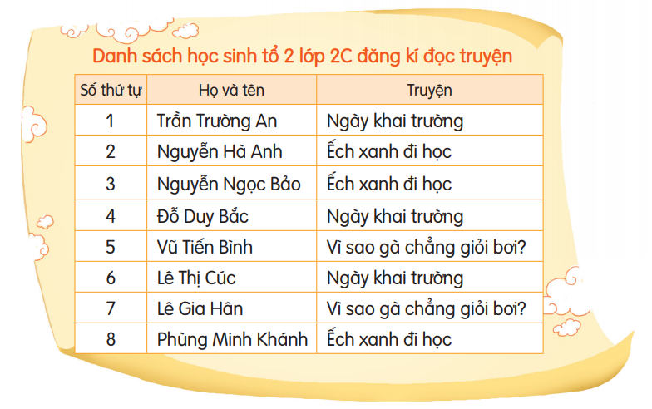
DANH SÁCH HỌC SINH
Hôm nay, chúng tôi được đọc truyện tại lớp. Cô giáo cho chúng tôi đăng kí đọc truyện theo sở thích. Dưới đây là danh sách đăng kí của tổ tôi.
Dựa vào danh sách đăng kí, cô chia lớp thành ba nhóm, mỗi nhóm đọc một truyện. Chúng tôi đọc cho nhau nghe, rồi cùng nhau trao đổi về các nhân vật trong truyện mà nhóm đã chọn.
Notes:
GV đọc mẫu

Slide 7
Notes:
HD HS đọc theo hàng ngang

Slide 8


Luyện đọc
theo nhóm
Notes:
GV linh động phân đọc theo phần hoặc theo tuyến nhân vật
Luyện đọc cá nhân
(GV nên cho HS nhìn sách để đọc nhé, hạn chế nhìn màn hình)

Slide 9
DANH SÁCH HỌC SINH
Hôm nay, chúng tôi được đọc truyện tại lớp. Cô giáo cho chúng tôi đăng kí đọc truyện theo sở thích. Dưới đây là danh sách đăng kí của tổ tôi.
Dựa vào danh sách đăng kí, cô chia lớp thành ba nhóm, mỗi nhóm đọc một truyện. Chúng tôi đọc cho nhau nghe, rồi cùng nhau trao đổi về các nhân vật trong truyện mà nhóm đã chọn.
Notes:
Luyện đọc theo nhóm, HS đọc nối tiếp danh sách HS

Slide 10
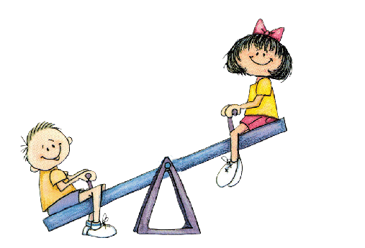
Thư giãn nào!
Notes:
Thầy cô muốn nghỉ tiết 1 ở đâu thì kéo slide này lên nhé.

Slide 11
1
Trong bản danh sách, tổ 2 lớp 2C có bao nhiêu bạn?
Trong bản danh sách, tổ 2 lớp 2C có 8 bạn.

Slide 12
2
Bạn đứng ở vị trí số 6 đăng kí đọc truyện gì?
Bạn đứng ở vị trí số 6 đăng kí đọc truyện Ngày khai trường.
Notes:
Người soạn : Phan Thị Linh
LH : 0916.604.268

Slide 13
3
Những bạn nào đăng kí đọc cùng truyện với bạn ở vị trí số 6?
Những bạn đăng kí đọc cùng truyện với bạn ở vị trí số 6 là: Nguyễn Duy Bắc và Trần Trường An.
D
D
D

Slide 14

4
Bản danh sách có tác dụng gì?
Notes:
Người soạn : Phan Thị Linh
LH : 0916.604.268

Slide 15
4
Bản danh sách có tác dụng gì?
Khoanh vào chữ cái trước ý em cho là đúng.
Nhìn vào danh sách, biết được số lượng học sinh.
Theo bảng chữ cái, dễ tìm tên người trong danh sách.
Biết được thông tin của từng người (ví dụ: tên truyện đăng kí).
Giúp học thuộc bảng chữ cái nhanh nhất.
Notes:
GV linh động sửa câu trả lời nếu thấy người soạn khoanh chưa hợp lí nhé
GV cho HS thảo luận nêu ý kiến trước. Trừng hợp HS k đưa ra đc đáp án thì sd slide này. Nếu HS trả lời tốt rồi thì có thể xoá slide này đi.

Slide 16
Nêu cảm nhận của em về bài đọc
Danh sách giúp tổ chức hoạt động học tập hiệu quả, thể hiện sở thích cá nhân, hỗ trợ phân chia nhiệm vụ, và khuyến khích tinh thần trách nhiệm của học sinh trong việc đọc và thảo luận.
Notes:
Người soạn : Phan Thị Linh
LH : 0916.604.268

Slide 17
LUYỆN TẬP
THEO VĂN BẢN
Notes:
Người soạn : Phan Thị Linh
LH : 0916.604.268

Slide 18
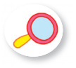
1
Tên học sinh trong bản danh sách được sắp xếp như thế nào?
→Tên học sinh trong bản danh sách được sắp xếp theo thứ tự bảng chữ cái tiếng Việt.

Slide 19


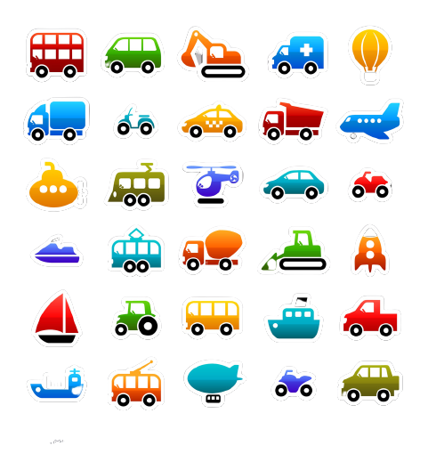




2
Học thuộc lòng bảng chữ cái tiếng Việt.
a
ă
â
b
c
d
đ
e
ê
g
h
i
k
l
m
n
o
ô
ơ
p
q
r
s
t
u
ư
v
x
y
Notes:
Cho HS chọn đối tượng, trả lời tên chữ cái xong rồi GV click vào để kiểm tra.

Slide 20
2
Học thuộc lòng bảng chữ cái tiếng Việt.
A
Ă
Â
B
C
D
Đ
E
Ê
G
H
I
K
L
M
N
O
Ô
Ơ
P
Q
R
S
T
U
Ư
V
X
Y
Notes:
Cho HS chọn đối tượng, trả lời tên chữ cái xong rồi GV click vào để kiểm tra.

Slide 21
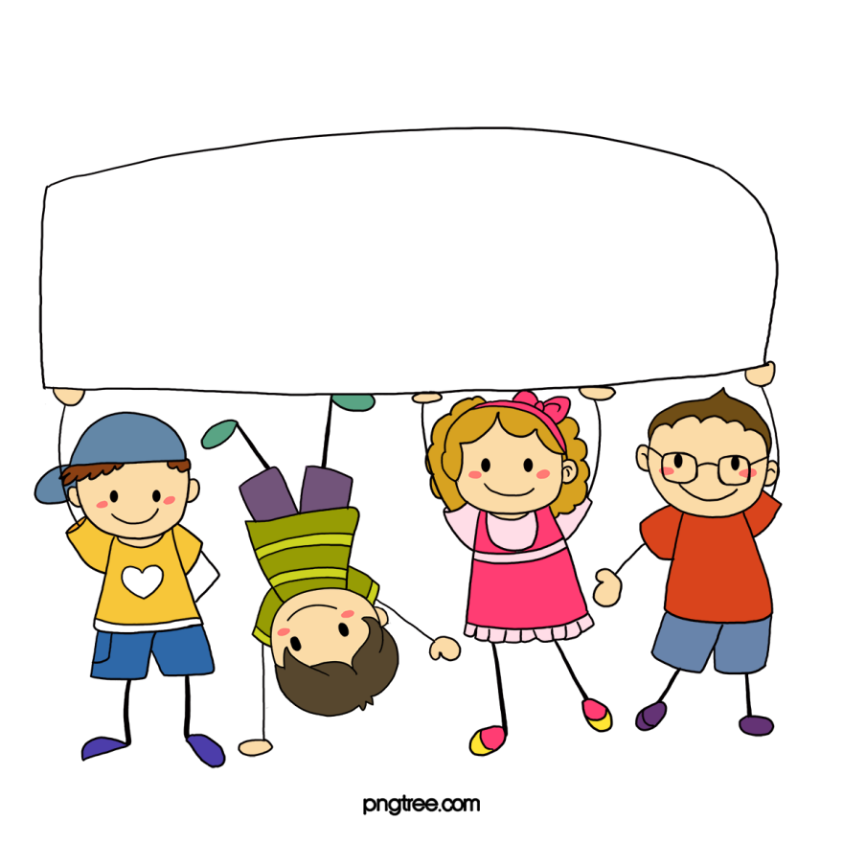
Vận dụng

Slide 22


Tên mọi người trong danh sách thường được
sắp xếp theo:
A. Lộn xộn, không theo thứ tự nào cả.
B. Theo thứ tự bảng chữ cái tiếng Việt.
C. Thứ tự tên nào ngắn đứng trước, tên nào dài đứng sau.

Slide 23
Dựa vào bài đọc, em hãy cho biết bạn Lê Gia Hân đăng kí đọc truyện nào?
A. Vì sao gà chẳng giỏi bơi?
B. Ếch xanh đi học
C. Ngày khải trường

Slide 24
Thử tài sắp xếp danh sách
các bạn trong tổ của em
Notes:
GV cho hs làm vào bảng nhóm hoặc chia bảng lớp ra 4 phần rồi mới một số HS lên sắp xếp
Sau đó dùng bài làm của hs chữa và kết luận

Slide 25
Dặn dò
Notes:
Người soạn : Phan Thị Linh
LH : 0916.604.268

Slide 26
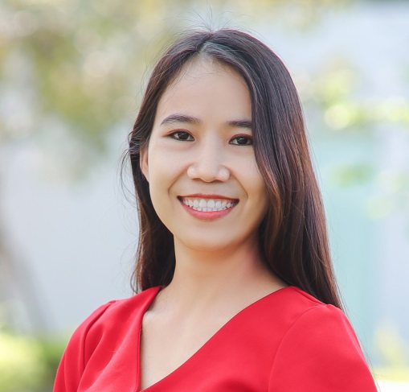
Người soạn : Phan Thị Linh
LH : 0916.604.268
Thân chào Quý Thầy Cô!
Rất mong nhận được phản hồi và góp ý từ Quý Thầy Cô để bộ giáo án ppt được hoàn thiện hơn.
Mọi thông tin phản hồi mong được QTC gửi về:
+ Zalo: 0916.604.268
+ Facebook cá nhân: https://www.facebook.com/nhilinh.phan/
+ Nhóm chia sẻ tài liệu: https://www.facebook.com/groups/443096903751589
Notes:
Người soạn : Phan Thị Linh
LH : 0916.604.268

